Slide 1

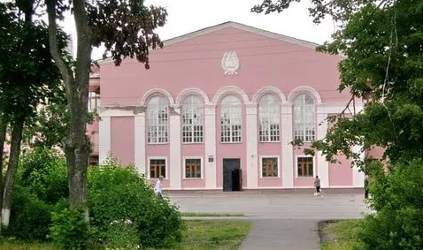
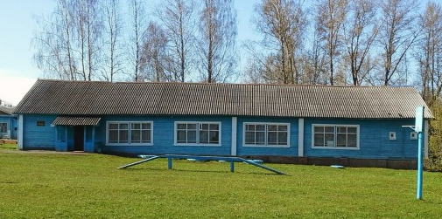
Региональный семинар
«ФОРМИРУЮЩЕЕ ОЦЕНИВАНИЕ НА УРОКАХ ТЕХНОЛОГИИ»
Государственное автономное учреждение дополнительного профессионального образования Ярославской области «Институт развития образования»
Кафедра естественно-математических дисциплин
Региональное методическое объединение учителей технологии «ТЕМП»
Методический отдел МУ «ЦОФОУ» г. Данилов
МБОУ «Средняя школа №1» г.Данилов
МОУ «Тороповская основная общеобразовательная школа»
25 октября 2017 года

Slide 2
Цель – познакомиться с практиками использования технологии формирующего оценивания на уроках технологии, расширить знания о пищевой промышленности Ярославской области
Задачи
познакомиться с работой региональной инновационной площадки школы №1 г.Данилова «Повышение мотивации к учению и познанию посредством применения технологии формирующего оценивания»
узнать возможности формирующего оценивания в формировании предметных и метапредметных результатов ФГОС ООО на уроках технологии
Узнать технологию сыроделия и маслоделия в Ярославской области

Slide 3
Программа семинара
1-1 1-2 2-1 2-2
Открытие семинара
  ФГОС ООО: Проблемы и решения методического объединения учителей технологии Даниловского муниципального района
  О работе региональной инновационной площадки школы «Повышение мотивации к учению и познанию посредством применения технологии формирующего оценивания»
Часть 1. «Практика использования формирующего оценивания на уроках технологии»
  Мастер – класс «Методика формирующего оценивания. Реализация на уроках технологии»
  Урок технологии в 6-м классе по теме «Технология точения древесины»
  Урок технологии в 6-м классе по теме «Карвинг из овощей»
  Подведение итогов I-й части семинара
Обед
Часть 2. История и технология сыроделия и маслоделия Ярославского края
  Мастер-класс «Тороповский сыр и масло, прошлое и настоящее»
Подведение общих итогов семинара. Рефлексия

Slide 4
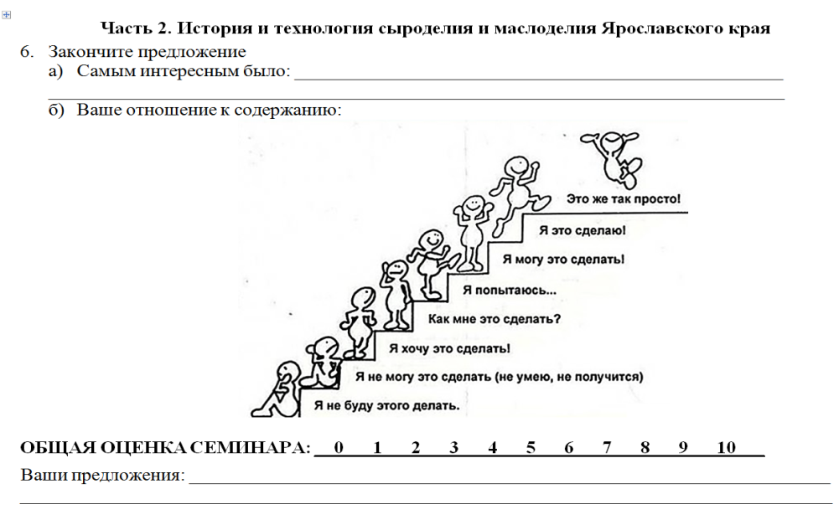
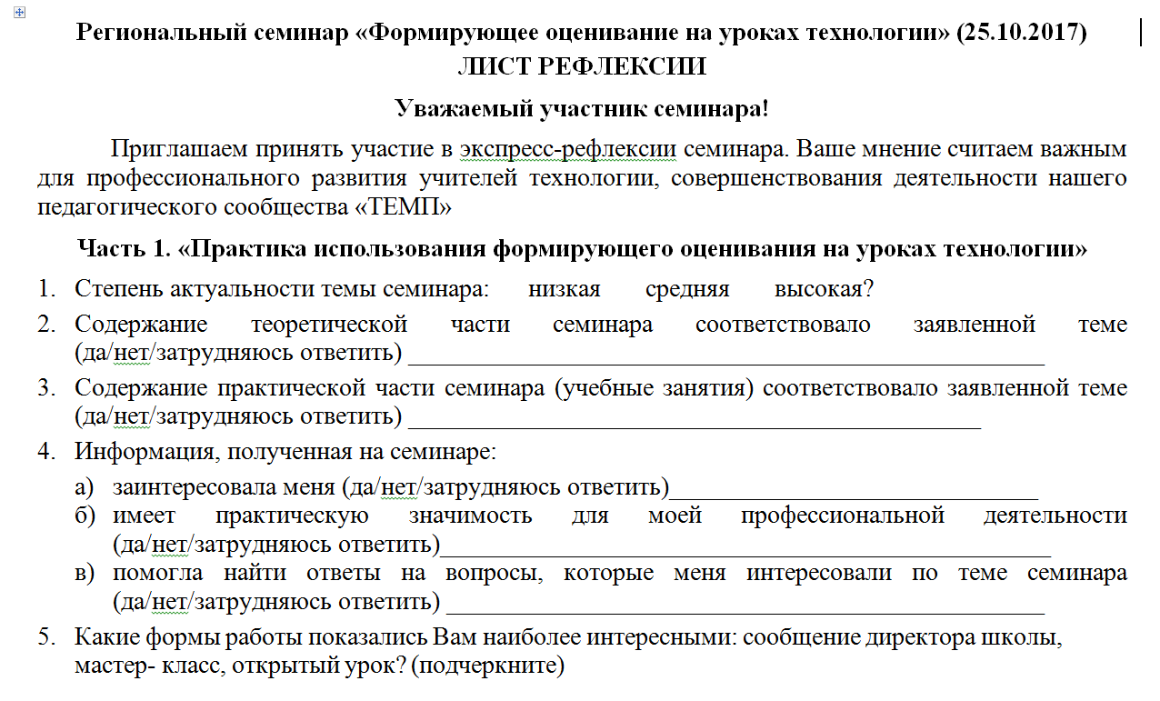
Рефлексия
Приглашаем принять участие в экспресс-рефлексии семинара. Ваше мнение считаем важным для профессионального развития учителей технологии, совершенствования деятельности нашего педагогического сообщества «ТЕМП»

Slide 5
Благодарим за участие в семинаре!
Ждем Ваших предложений в план работы
РМО учителей технологии «ТЕМП»
на 2018 год
Тел. (4852) 23-05-97 e-mail: tsamutalina@iro.yar.ru
Контактное лицо: Цамуталина Елена Евгеньевна

